Slide 1



GREEN HUB
ВАШ ГИД ПО ЗЕЛЕНОЙ ЭКОНОМИКЕ

Slide 2




Содержание
ПОЧЕМУ?
ЗАЧЕМ?
ЧТО?
Notes:
© Copyright Showeet.com – Creative & Free PowerPoint and Google Slides Templates

Slide 3



Почему «зеленая» экономика?
БРУНДТЛАНДСКИЙ ДОКЛАД
«НАШЕ ОБЩЕЕ БУДУЩЕЕ»
ДОКЛАД ЮНЕП
«НА ПУТИ К ЗЕЛЕНОЙ ЭКОНОМИКЕ»
1972 г.
1992 г.
2012 г.
1987 г.
ВСЕМИРНЫЙ САММИТ
ЗЕМЛИ
И
ОПОВЕСТКА
ДНЯ НА XXI ВЕК
2011 г.
САММИТ
РИО+20
ДОКЛАД
РИМСКОГО КЛУБА «ОГРАНИЧЕНИЯ РОСТА»
«ЗЕЛЕНАЯ» ЭКОНОМИКА = УСТОЙЧИВОЕ РАЗВИТИЕ

Slide 4







Почему «зеленая» экономика?
OECD
460
World Bank Group
200
МЕЖДУНАРОДНЫЕ
ОРГАНИЗАЦИИ
И ИНСТИТУТЫ =
«ЗЕЛЕНАЯ»
ЭКОНОМИКА
И «ЗЕЛЕНЫЙ» РОСТ
СТРАТЕГИИ
19+
ДЕКАРБОНИ-ЗАЦИЯ
125+
СТРАНЫ МИРА +
«ЗЕЛЕНАЯ» ЭКОНОМИКА = НАЦИОНАЛЬНЫЕ СТРАТЕГИИ
«ЗЕЛЕНОГО» РОСТА

Slide 5






Infographic #4
Почему «зеленая» экономика?
МИНИСТЕРСТВО ЭКОНОМИЧЕСКОГО РАЗВИТИЯ И СОКРАЩЕНИЯ БЕДНОСТИ
=
УПОЛНОМОЧЕНЫЙ ОРГАН ПО ПЕРЕХОДУ К ЗЕЛЕНОЙ ЭКОНОМИКЕ
25
20%
ВЫБРОСЫ
ВРЕДНЫХ ГАЗОВ
ЭНЕРГОЭФ-ФЕКТИВНОСТЬ
20%
СТРАТЕГИЧЕСКИЕ ДОКУМЕНТЫ
=
«ЗЕЛЕНАЯ»
ЭКОНОМИКА
154
Новый Узбекистан 2022-2026
Notes:
© Copyright Showeet.com – Creative & Free PowerPoint and Google Slides Templates

Slide 6



Миссия GREEN HUB
Использование
принципов
«зеленой»
экономики
Анализ ситуации
и выработка путей решения
Привлечение и
объединение
экспертов

Slide 7





Цели GREEN HUB
СОЗДАНИЕ СЕТИ СПЕЦИАЛИСТОВ
РАЗРАБОТКА СОВРЕМЕННОГО
ПРОГНОЗНО-АНАЛИТИЧЕСКОГО ИНСТРУМЕНТАРИЯ
«ЗЕЛЕНАЯ»
ЭКОНОМИКА
ОБЩАЯ ЦЕЛЬ
КОМПЛЕКСНАЯ ОЦЕНКА
ИНВЕСТИЦИОННЫХ ПРОЕКТОВ
ПОИСКА НАИЛУЧШИХ
ВАРИАНТОВ АДАПТАЦИИ
ЭКОНОМИЧЕСКИЙ РОСТ
СОКРАЩЕНИЕ БЕДНОСТИ
КЛИМАТИЧЕСКИЕ ИЗМЕНЕНИЯ

Slide 8





Цели GREEN HUB
ПОВЫШЕНИЕ ОСВЕДОМЛЕННОСТИ
СОЗДАНИЕ ШИРОКОЙ
БАЗЫ ДАННЫХ И ЗНАНИЙ
GOOGLE АКАДЕМИЯ +
ЗЕЛЕНАЯ
ЭКОНОМИКА
«УЗБЕКИСТАН»
=
32500
ИЗМЕНЕНИЕ КЛИМАТА
ВЛИЯНИЕ НА ЭКОНОМИКУ
OECD
108
World Bank Group
76
ПРИНЦИПЫ
«ЗЕЛЕНОЙ» ЭКОНОМИКИ

Slide 9





Задачи GREEN HUB
Разработка современного модельного инструментария для оценки углеродного следа
Разработка финансовых и нефинансовых механизмов поддержки «зеленой» экономики
Отработка методологии оценки последствий внедрения конкретных инвестиционных низкоуглеродных проектов
Исследование вопросов создания необходимой институциональной среды
Формирование национальной модели зеленой трансформации экономики

Slide 10
Направления деятельности Green Hub
Проведение исследований по «зеленой» экономике
Формирование перечня организаций и предприятий
Разработка концепций и программ по декорбанизации экономики
Изучение и внедрение стандартов ESG
Разработка и проведение семинаров, круглых столов и т.д.
Привлечение зарубежных и отечественных экспертов
Формирование статистической базы данных

Slide 11






Направления исследований Green Hub
Анализ текущей ситуации
Разработка видения по формированию политики декорбанизации
Формирование модельного инструментария
Развитие цифровой экономики на основе «зеленых» принципов
Анализа уровня углеродного следа
Изучение международного опыта и разработка стандартов ESG
Разработка учебных программ

Slide 12

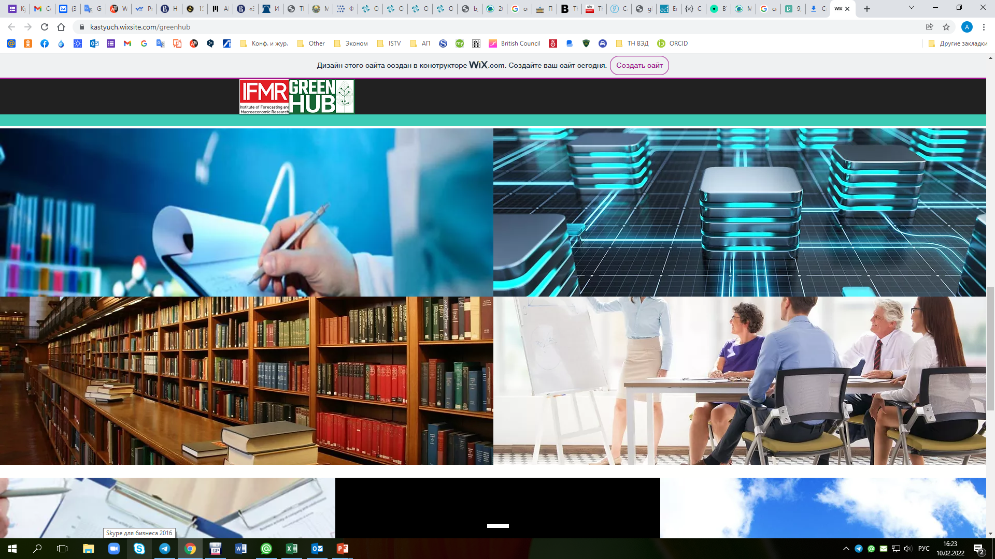


Электронная площадка GREEN HUB
ИССЛЕДОВАНИЯ
БАЗА ДАННЫХ
ОБЪЕДИНИТЬ
И СОЗДАТЬ
УПОРЯДОЧИТЬ И
СИСТЕМАТИЗИРОВАТЬ
БИБЛИОТЕКА
КУРСЫ
ПРЕДОСТАВИТЬ ОБЩЕСТВУ

Slide 13





Чем Вы можете помочь GREEN HUB
Оказание финансовой и техничекой поддержки
Привлечение зарубежных специалистов и оказание методологической помощи
Проведение совместных исследований
и содействие в организации рабочих процессов
Содействие в разработке и организации учебных курсов
Формирование базы исследований и статистической базы данных

Slide 14


Спасибо за внимание!

